Slide 1
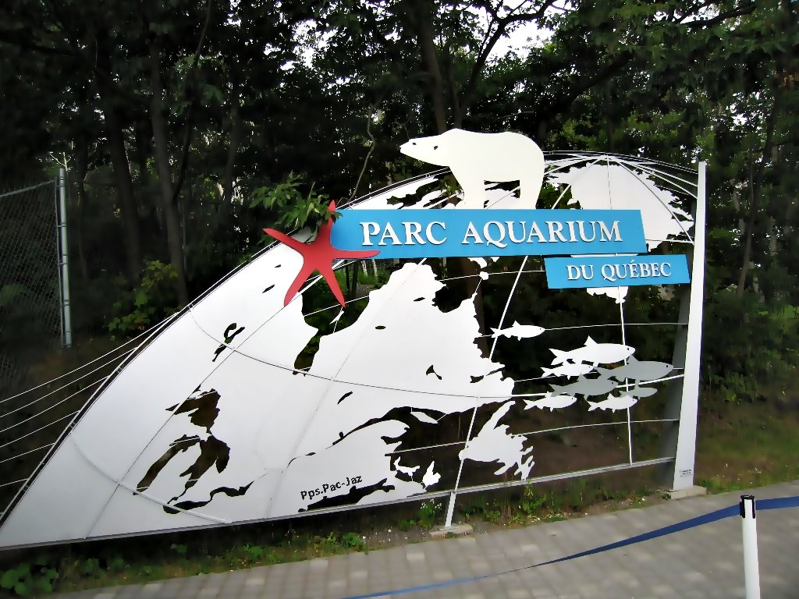

Parque
Acuario
Québec-Canadá

Slide 2
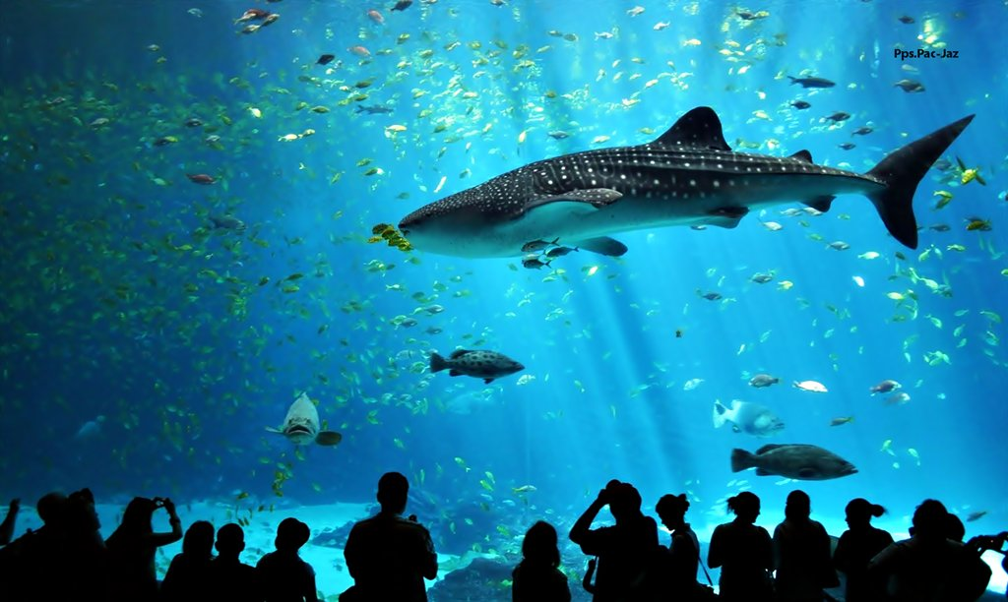

El magnífico Parque Acuario de Quebec, que domina el río en la entrada de la capital, le invita a descubrir miles de especies de la fauna acuática del mundo.
Sumérgete en el mar, en la ciudad de Québec. Ven a conocer a los 10.000 animales marinos que habitan en el Aquarium: peces, reptiles, anfibios, invertebrados y mamíferos marinos. Entre ellos, el oso polar, morsas, focas y le proporcionará momentos únicos. Míralos cuando se están alimentando o ser entrenado. Una experiencia fascinante para los niños y adultos por igual! Este sitio enorme (16 hectáreas) ha magníficamente presentado dentro áreas como en exteriores. disfruta de un picnic, refrescarse con los juegos de agua, y navegar por el árbol a árbol camino seguro y diseñado para los niños. Una gran manera de pasar un día excepcional!

Slide 3
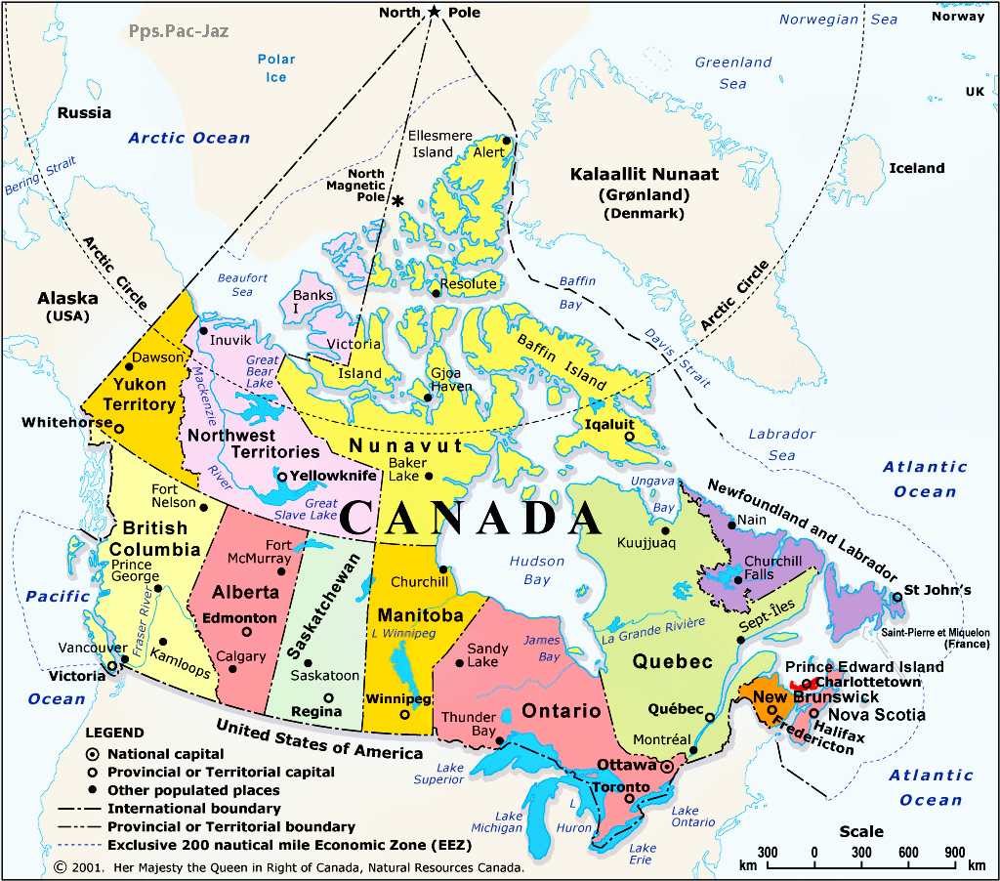

Slide 4

PPS-PAC-JAZ

Slide 5
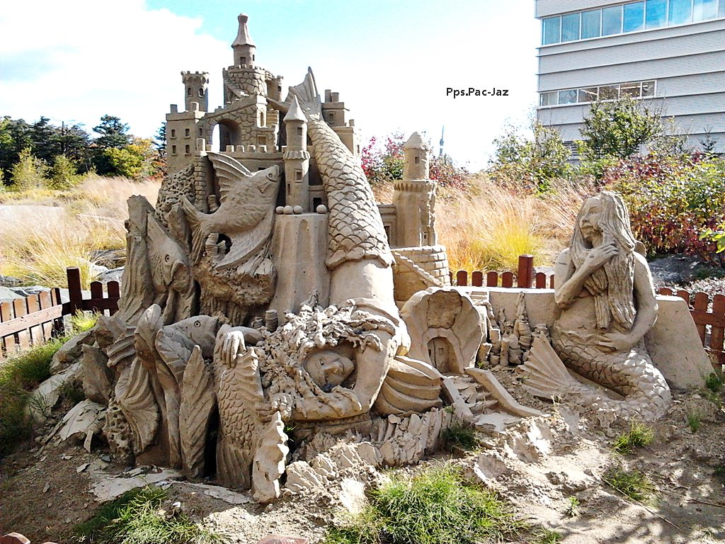

Slide 6
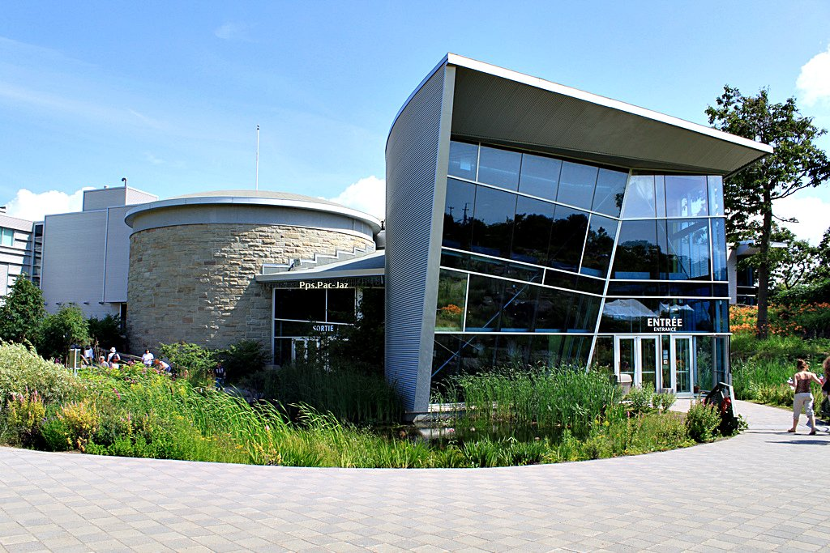

Slide 7
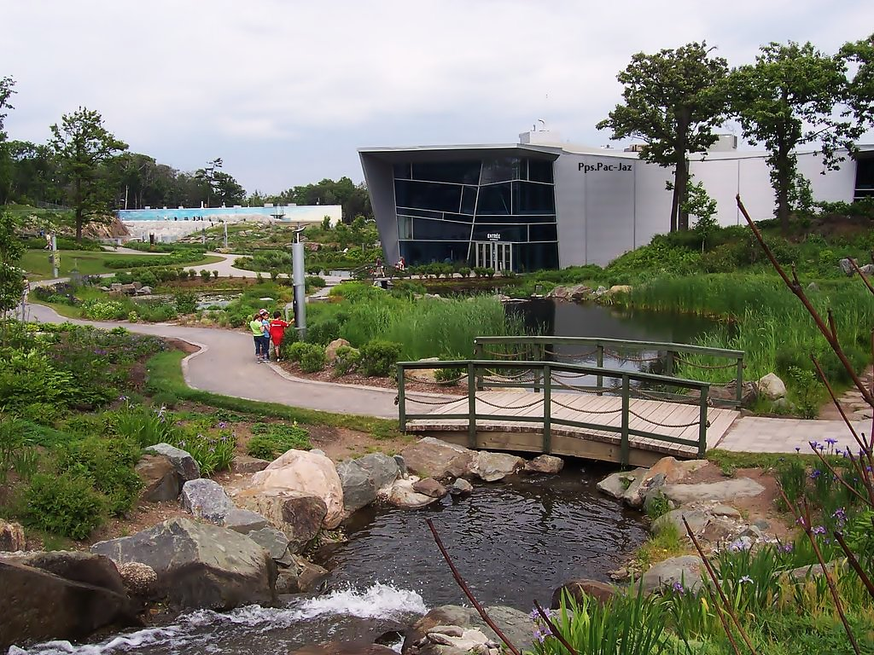

Slide 8
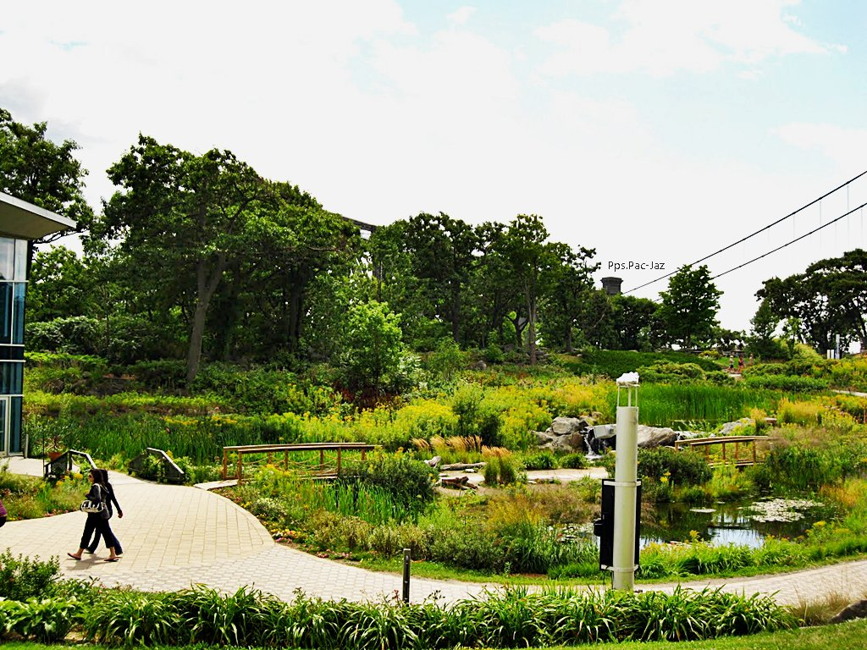

Slide 9
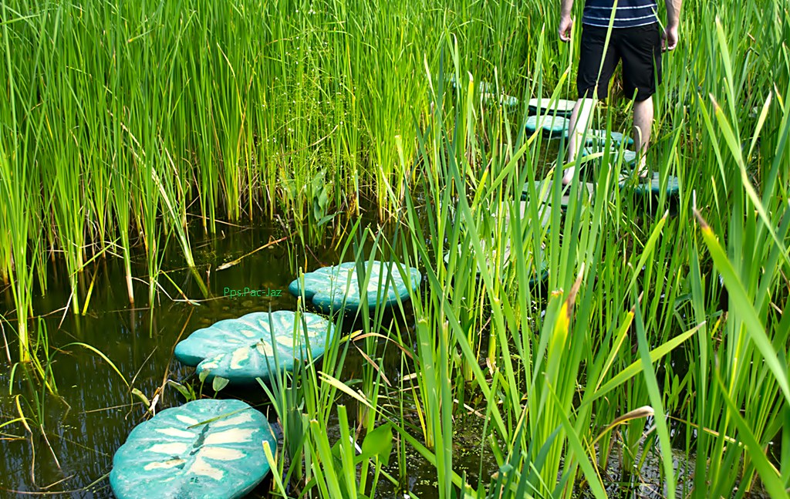

Slide 10
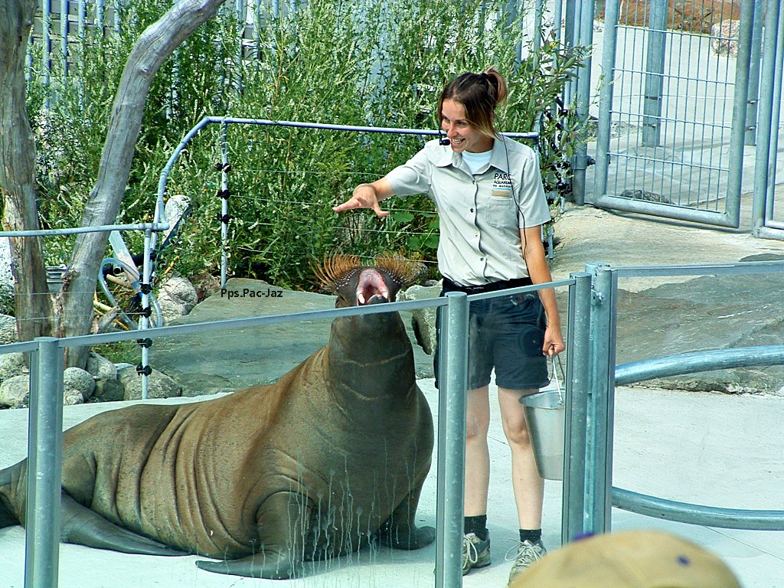

Slide 11
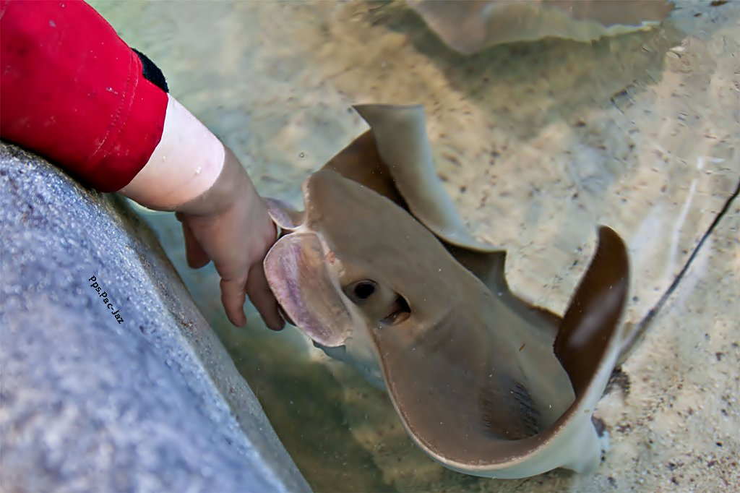

Slide 12
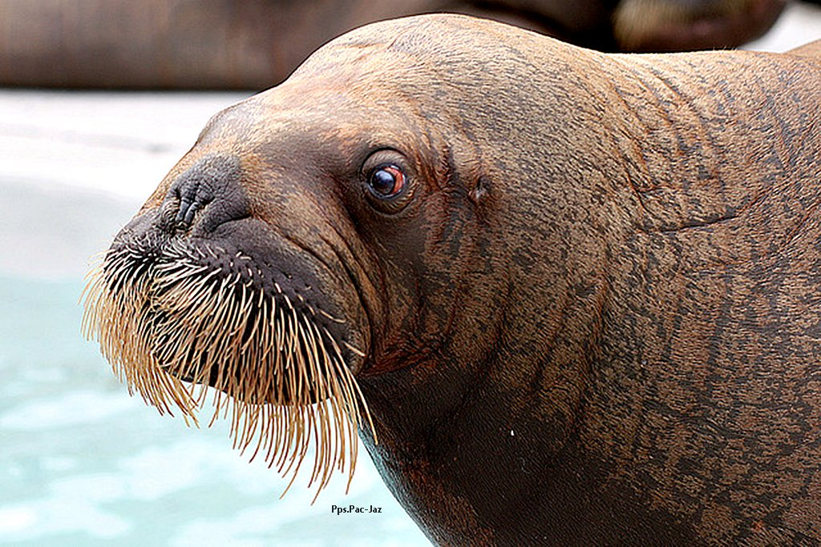

Slide 13
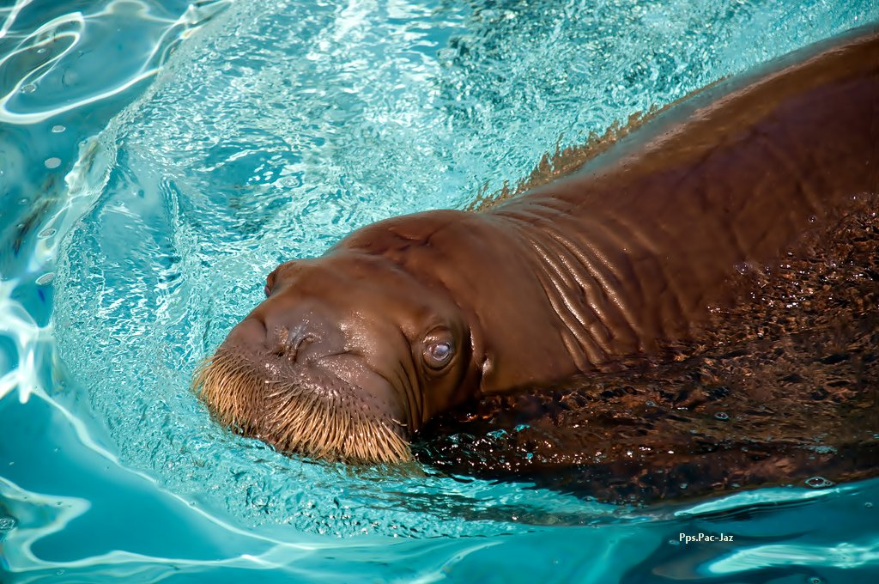

Slide 14
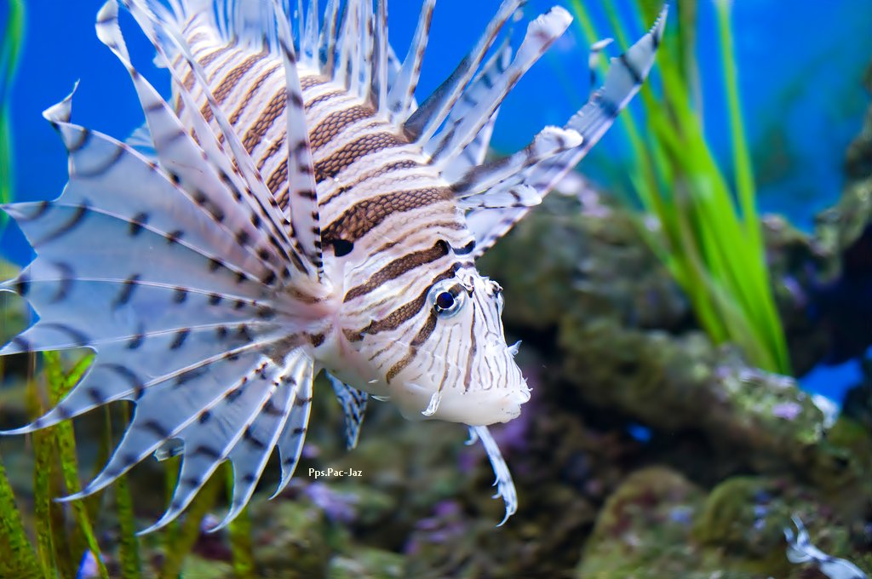

Slide 15
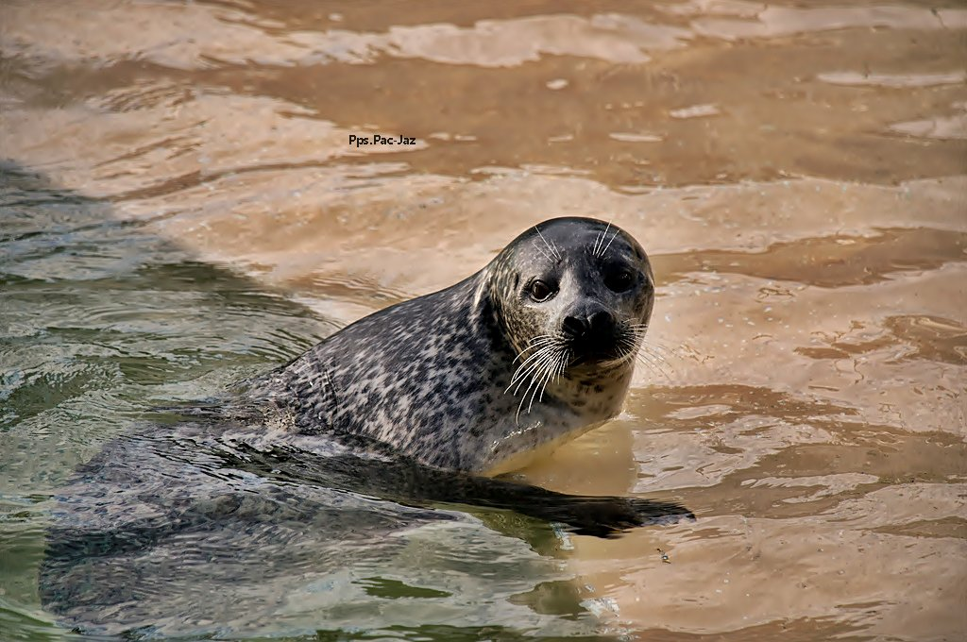

Slide 16
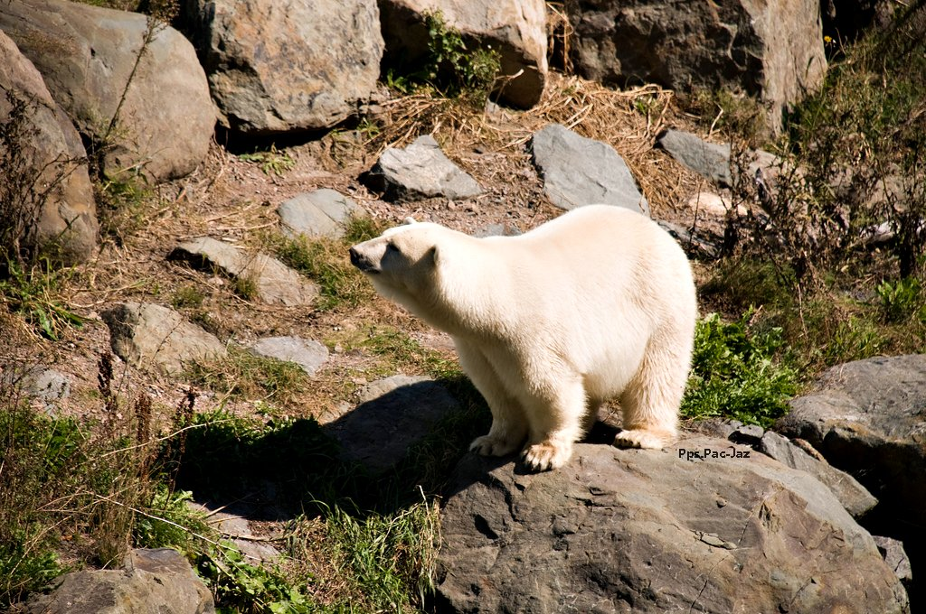

Slide 17
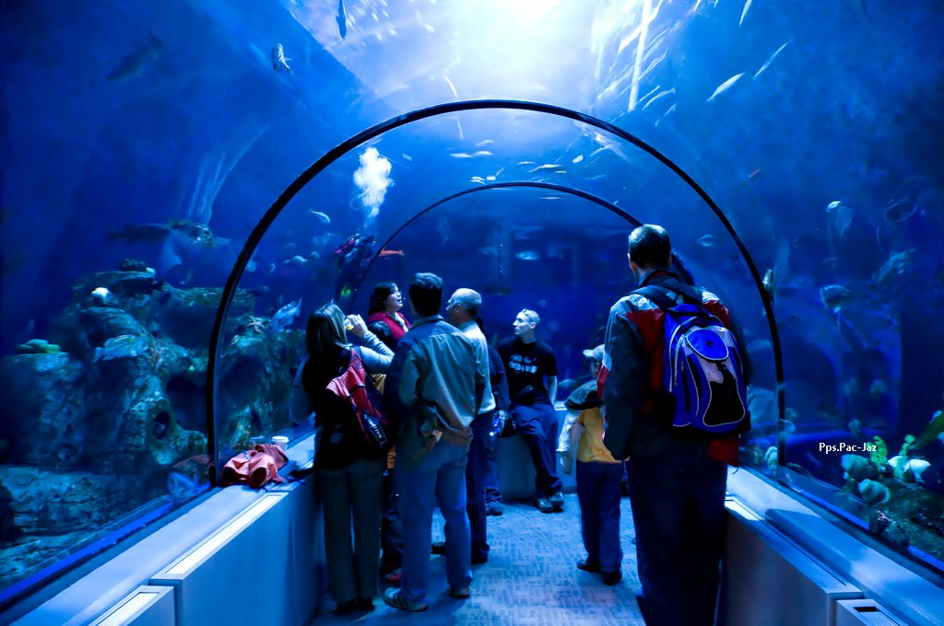

Slide 18
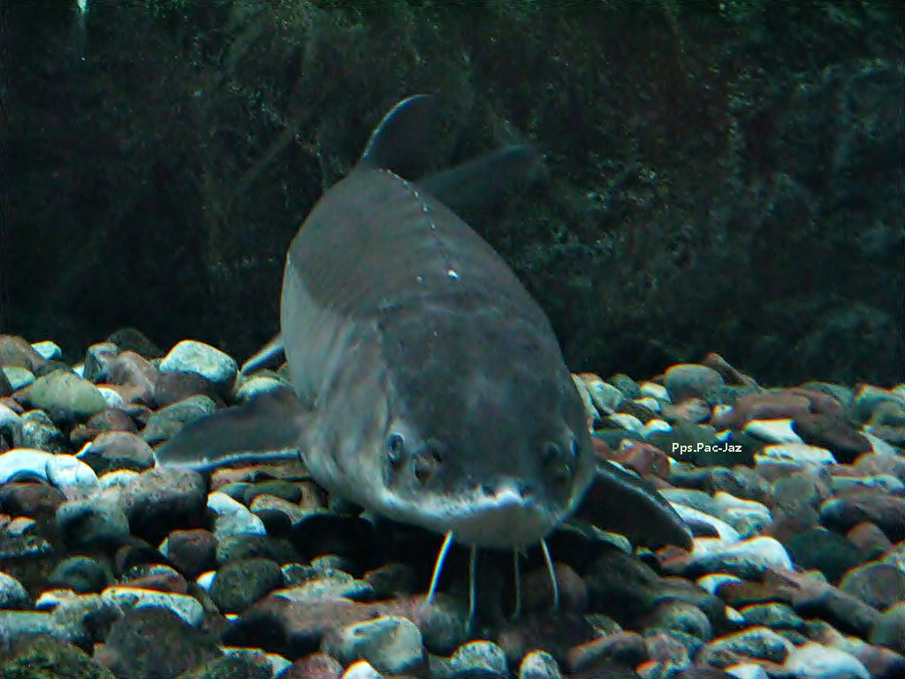

Slide 19
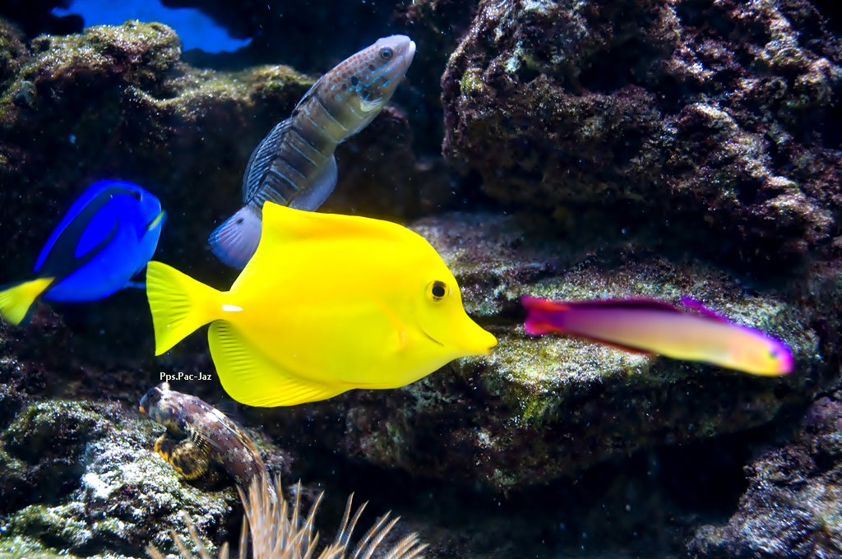

Slide 20
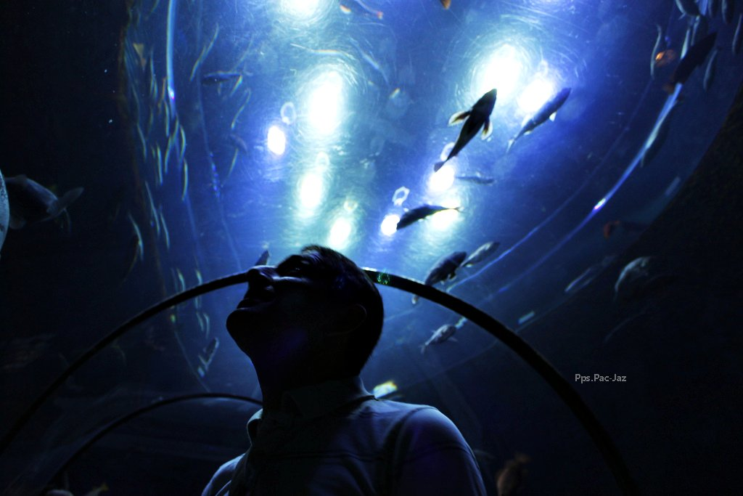

Slide 21
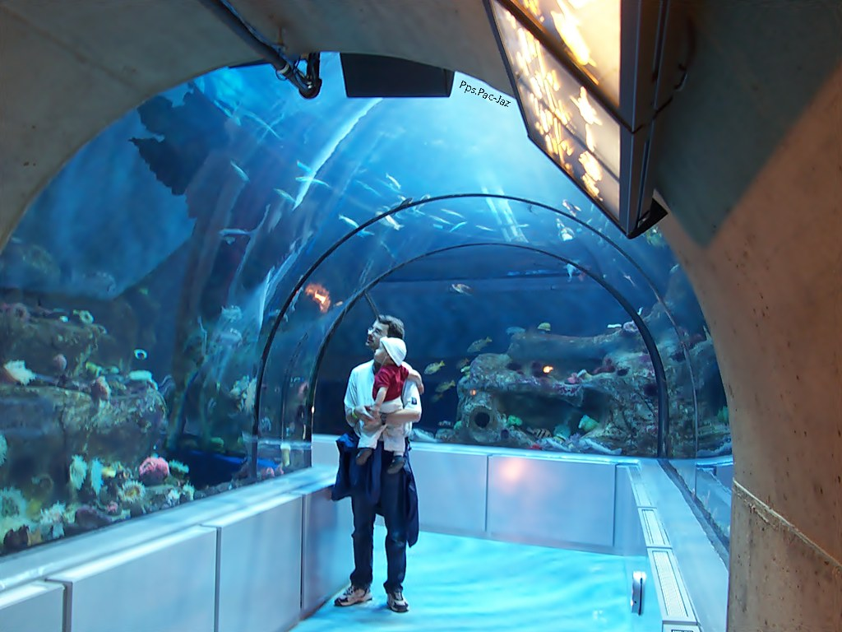

Slide 22
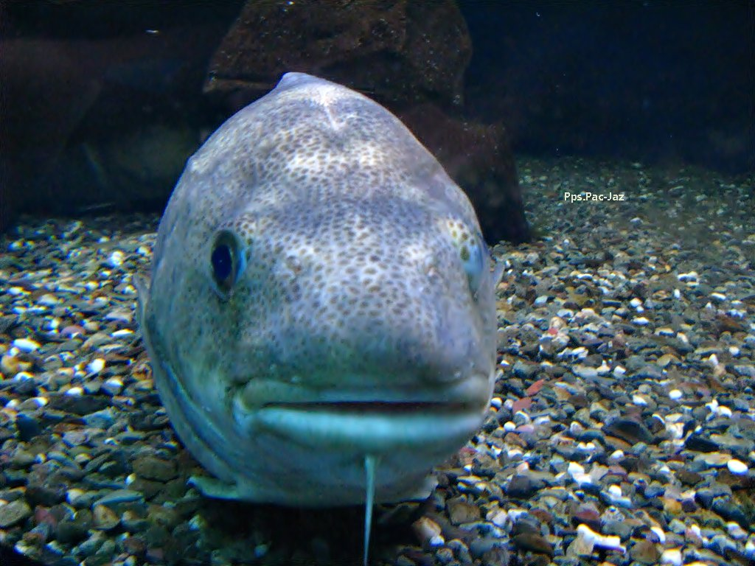

Slide 23
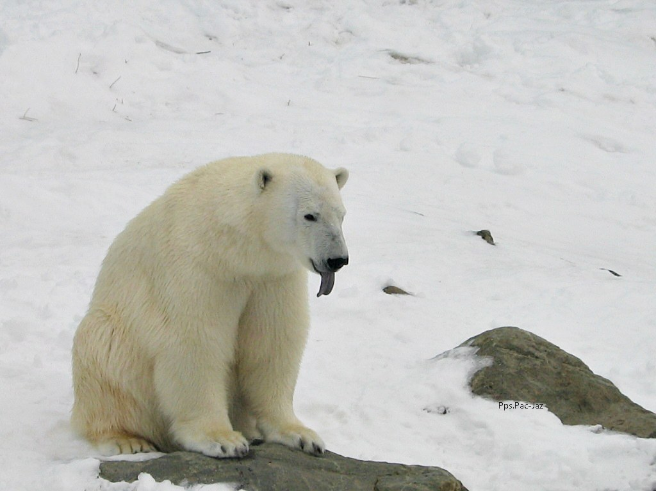

Slide 24
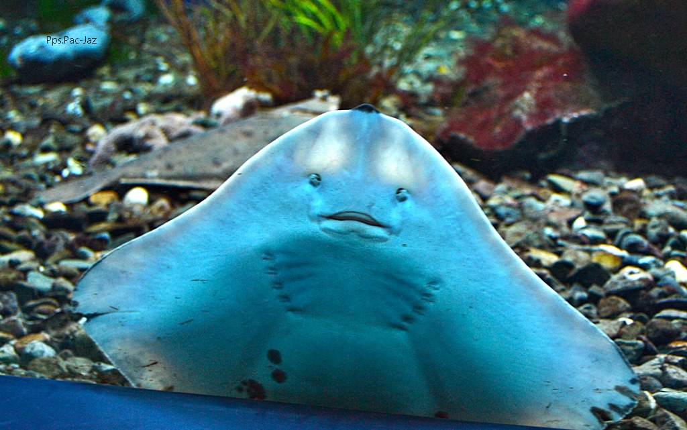

Slide 25
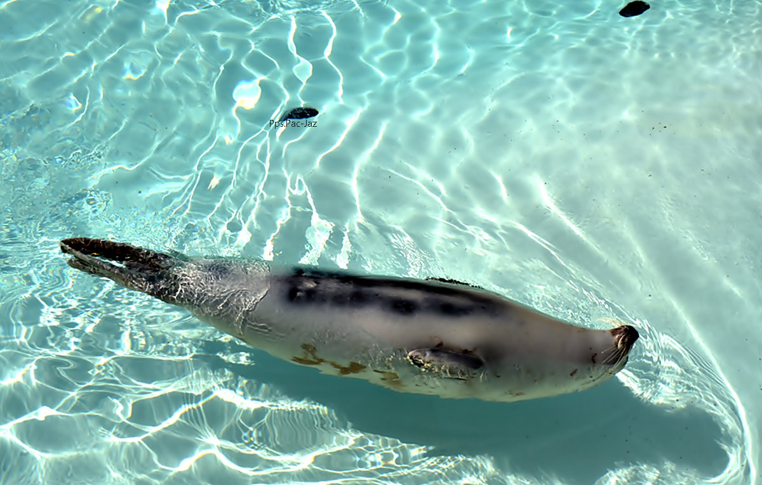

Slide 26
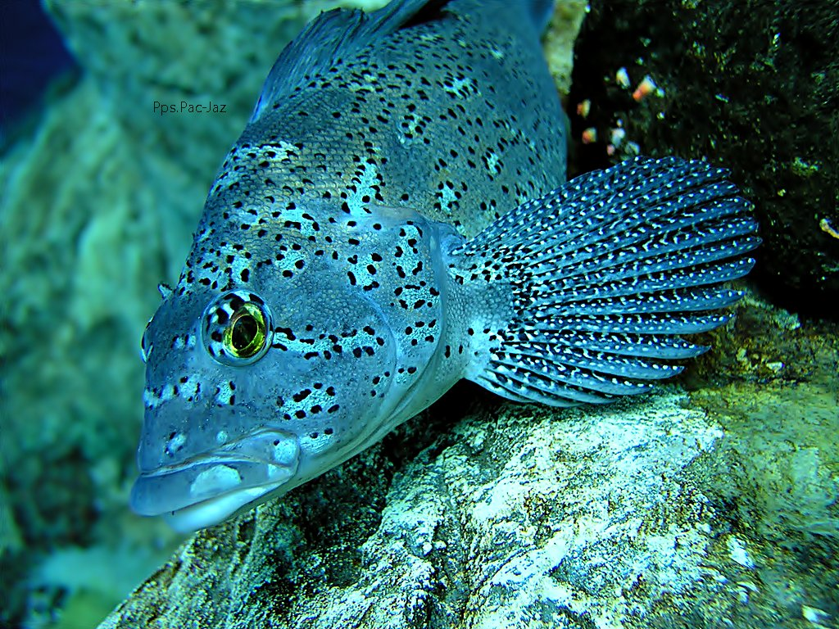

Slide 27
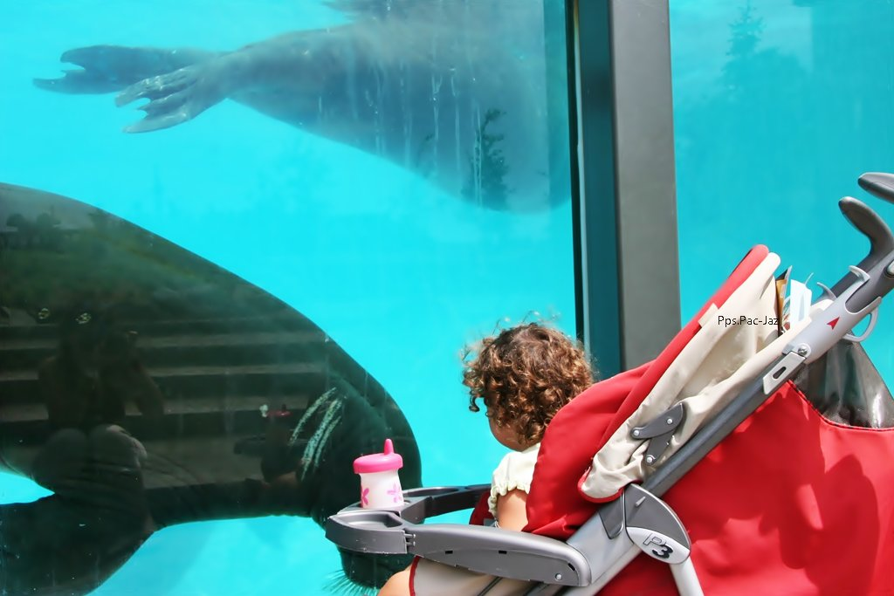

Slide 28
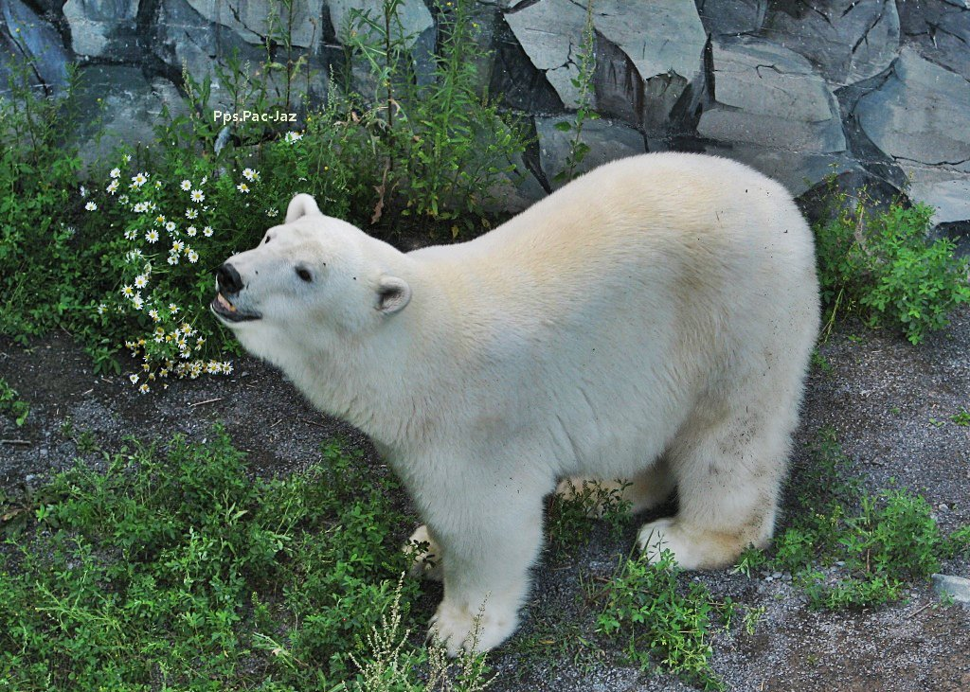

Slide 29
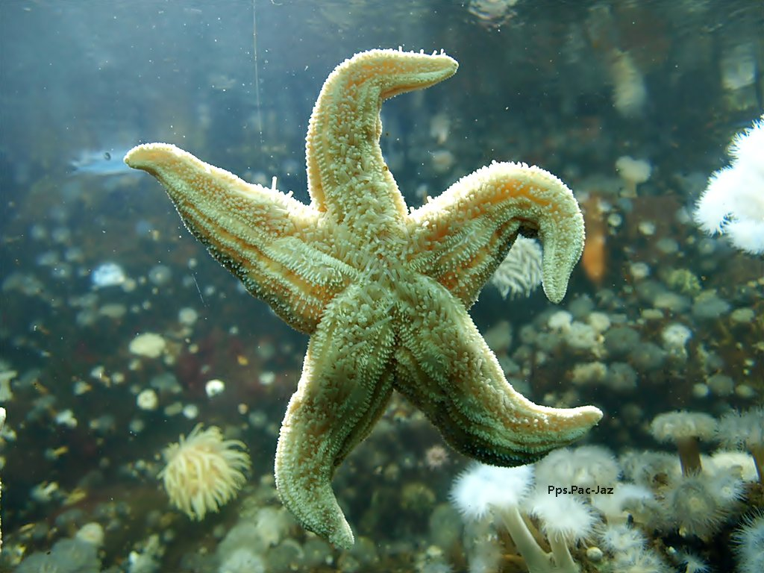

Slide 30
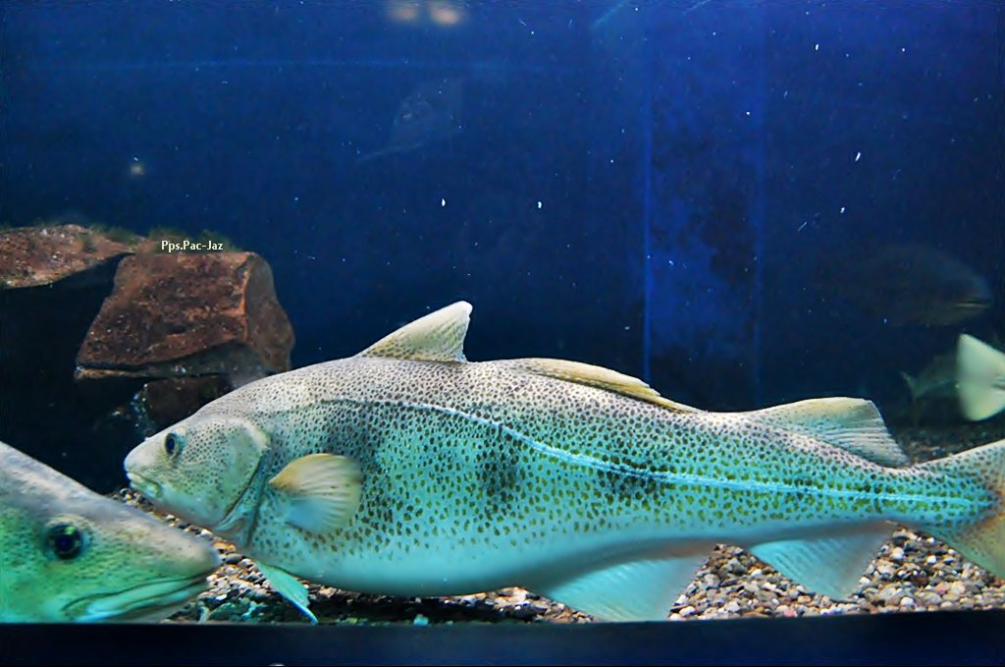

Slide 31
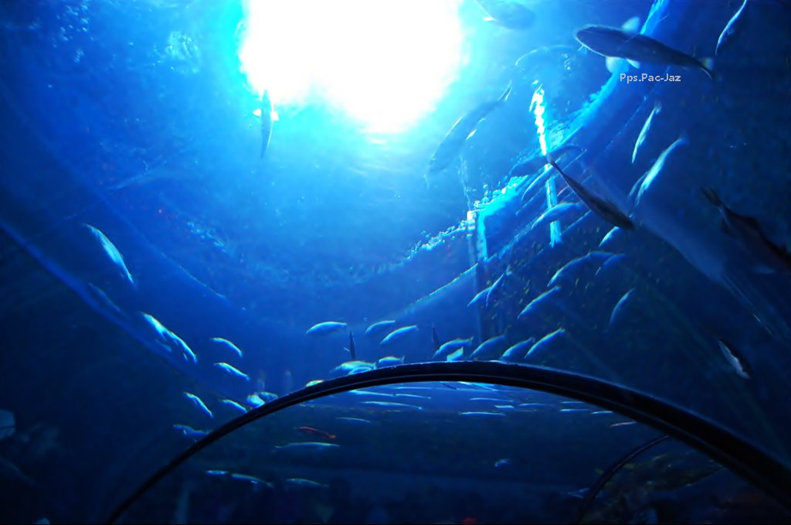

Slide 32
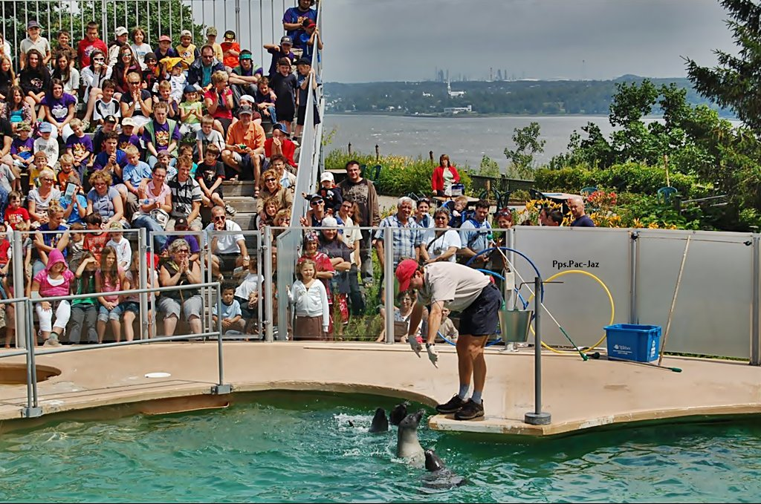

Slide 33
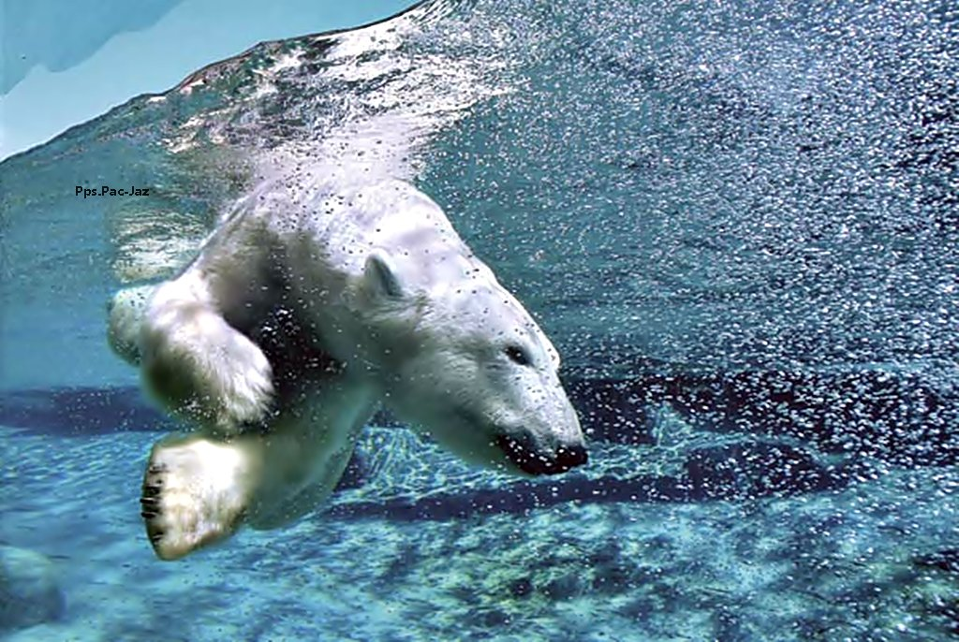

Slide 34
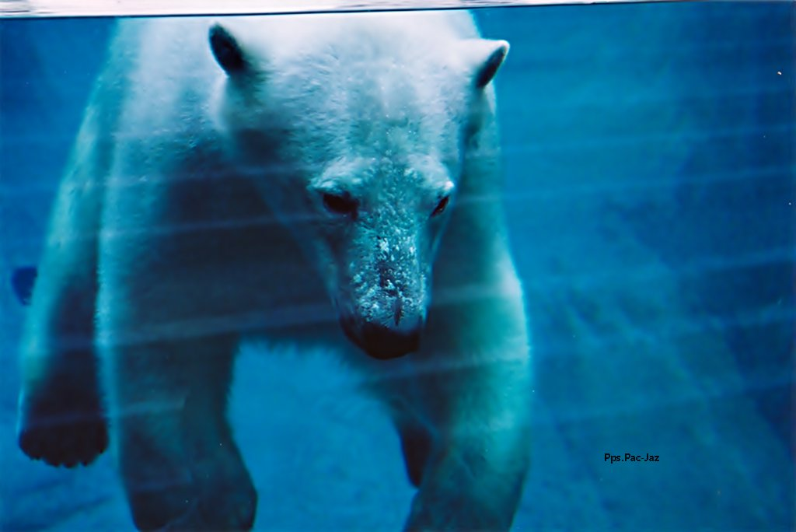

Slide 35
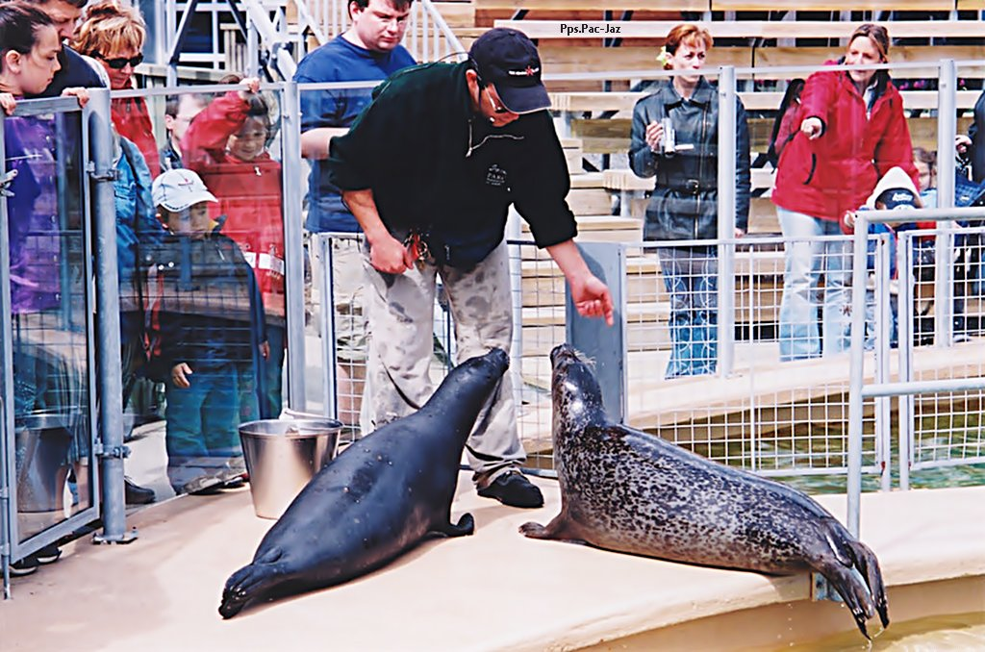

Slide 36
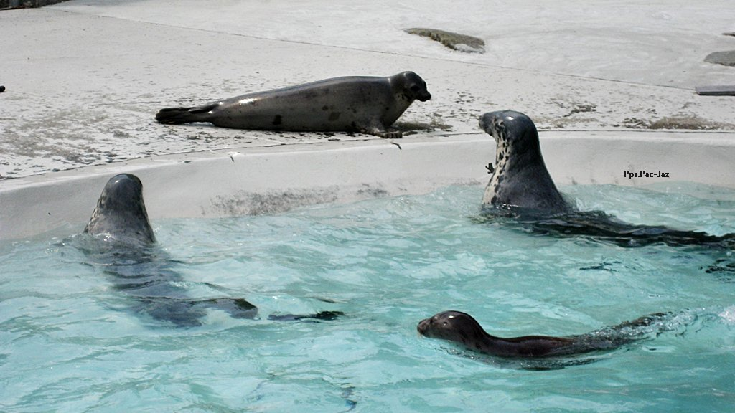

Slide 37
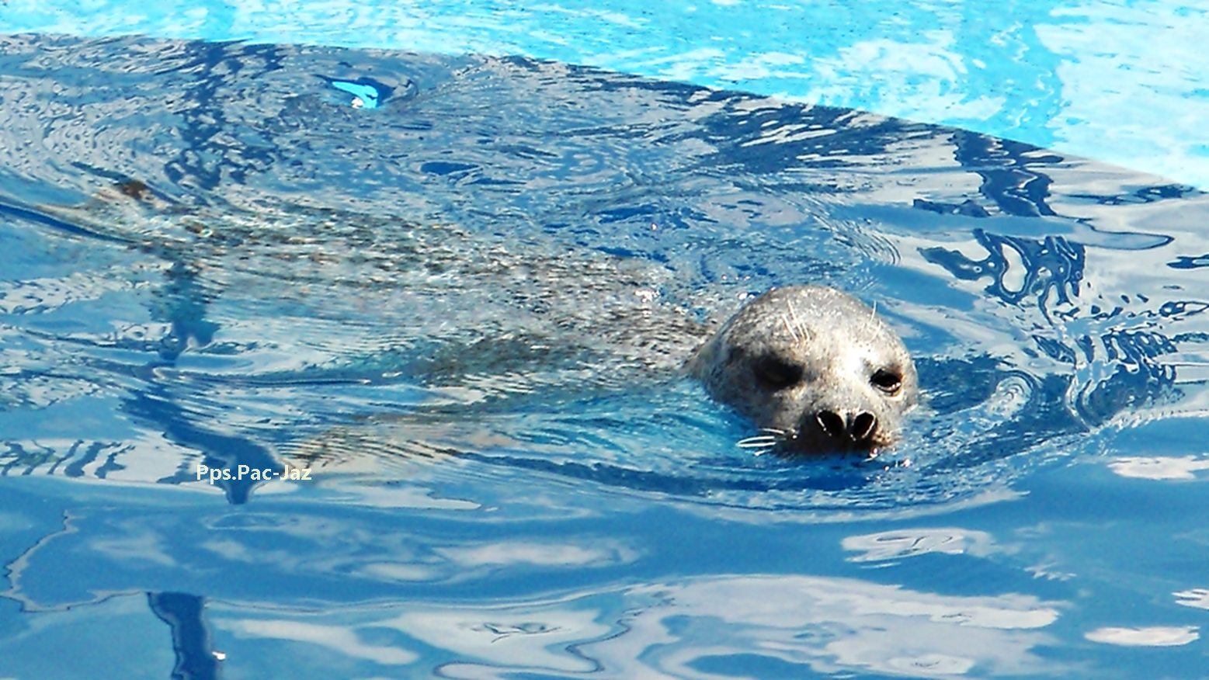

Slide 38

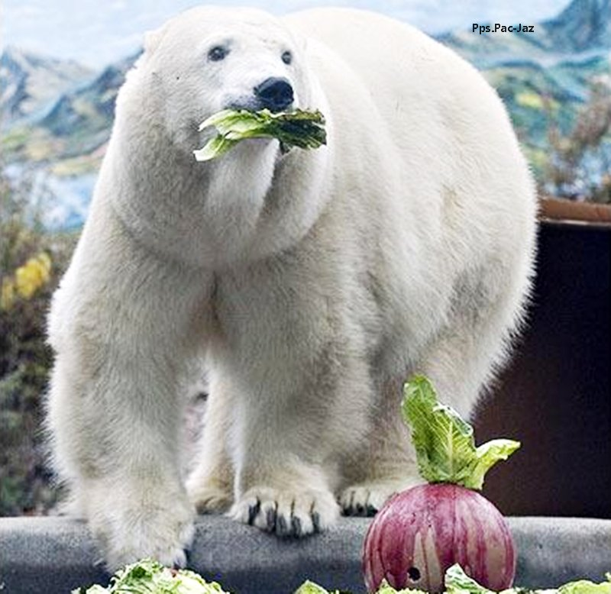

Slide 39
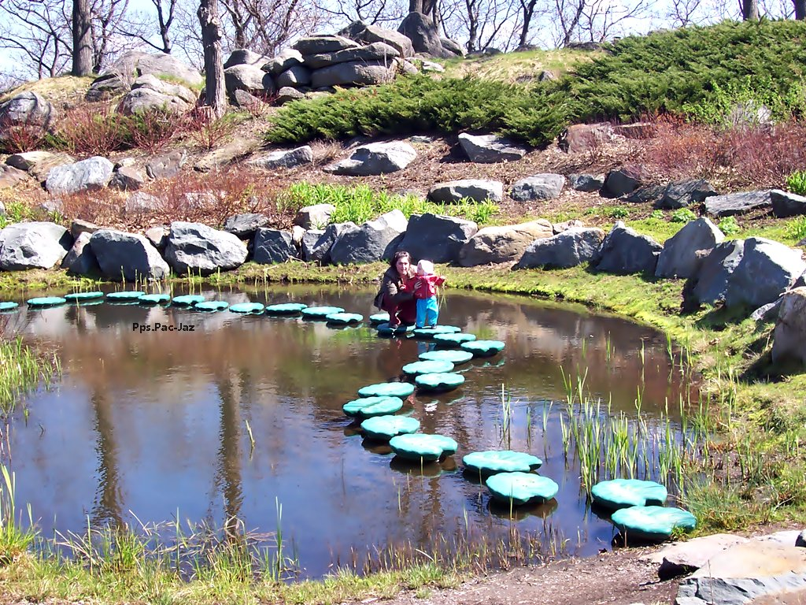

Slide 40
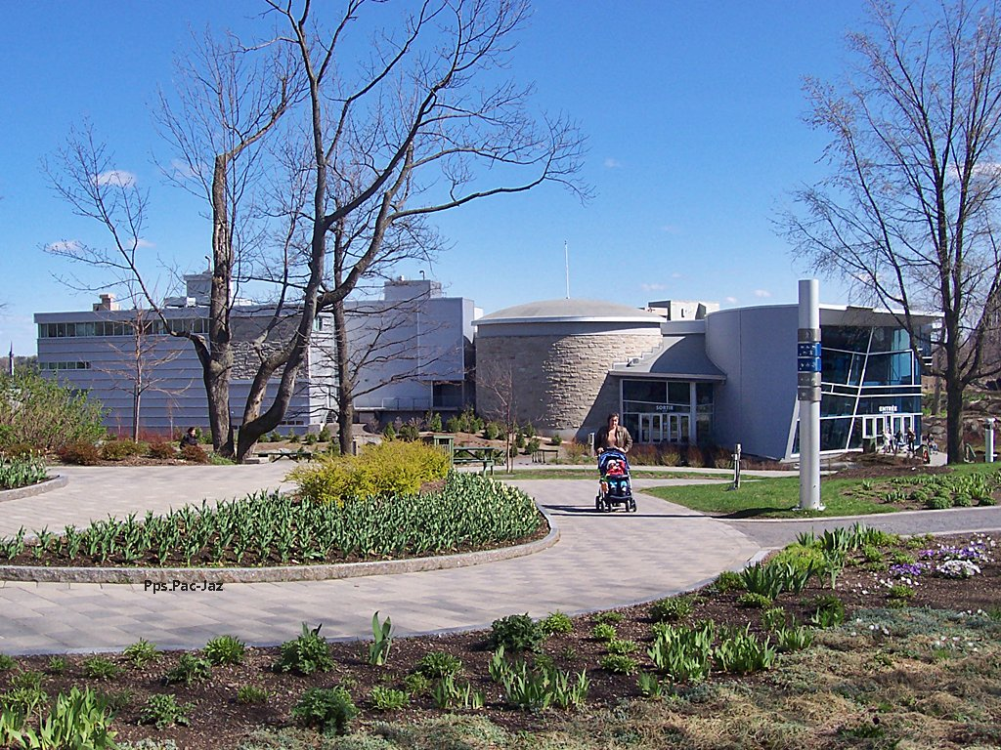

Slide 41
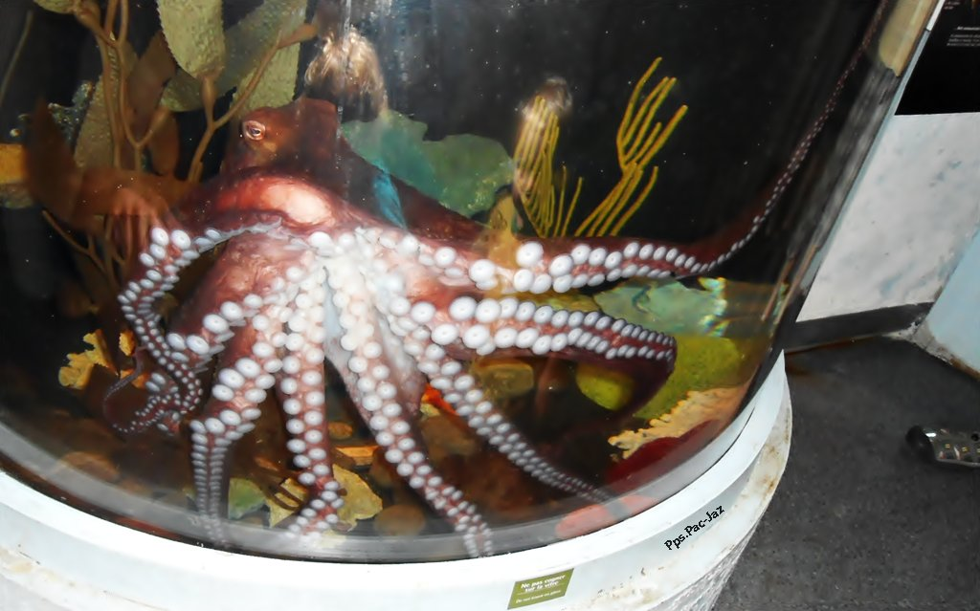

Slide 42
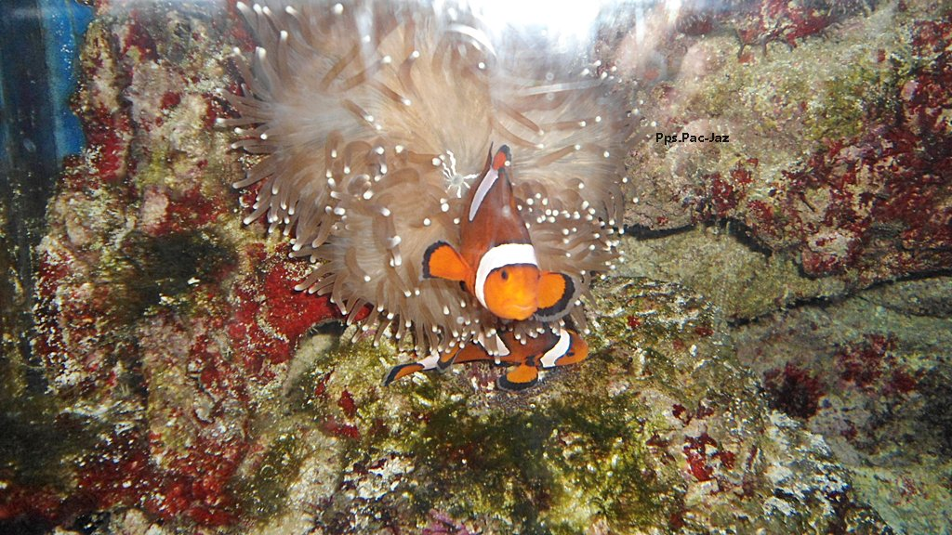

Slide 43
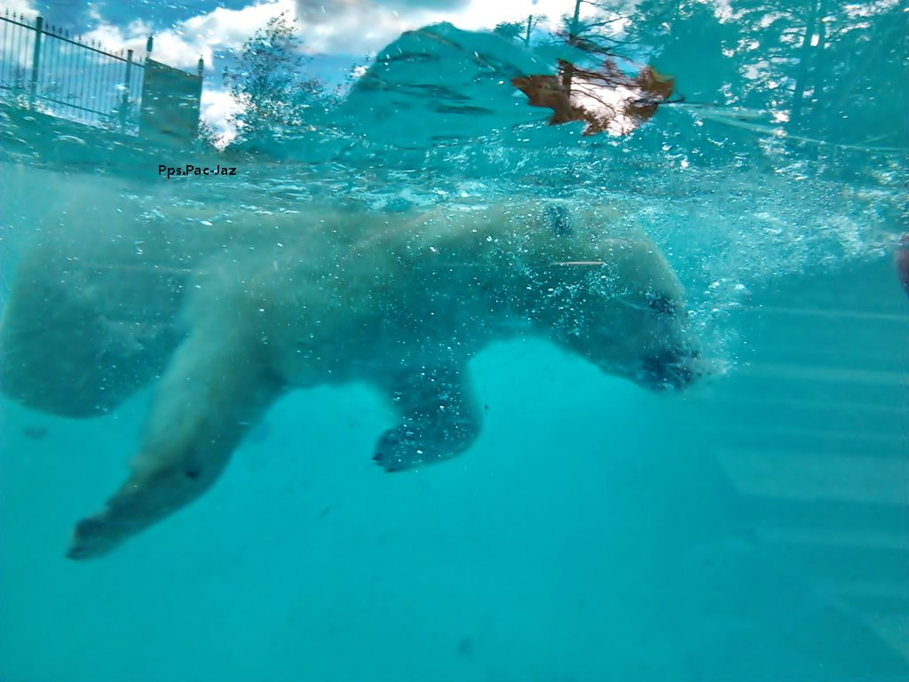

Slide 44
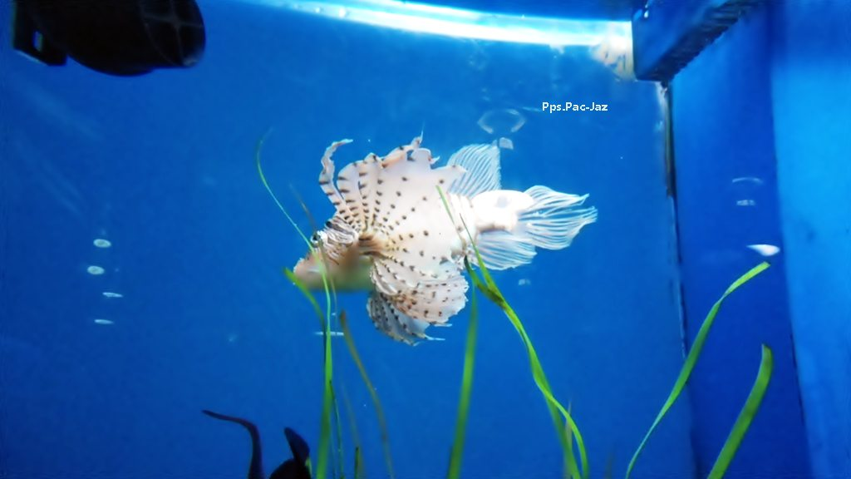

Slide 45

Francisco del Olmo-Jazmín

Slide 46




Accede a la sección que desees desde aquí:
PPS Exclusivos
Dedicatorias | Fechas Especiales | Graciosos | Historia y arte | Lugares | Musicales
Naturaleza y Ciencias | Política | Reflexión | Religiosos | Románticos | Salud
Si deseas recibir pps periódicamente en tu correo electrónico subscríbete aquí:

